Slide 1
§7-3 空心变压器
变压器：
一个线圈接电源——初级线圈或原边
另一个线圈接负载——次级线圈或副边
K较大属紧耦合；
K较小，属松耦合。
心子为非铁磁材料称空心变压器，
Notes:
不含铁心（或磁芯）的耦合线圈称为空心变压器，它在电子与通信工程和测量仪器中得到广泛应用。

Slide 2






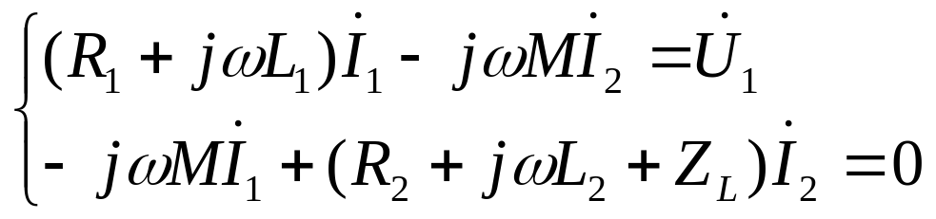
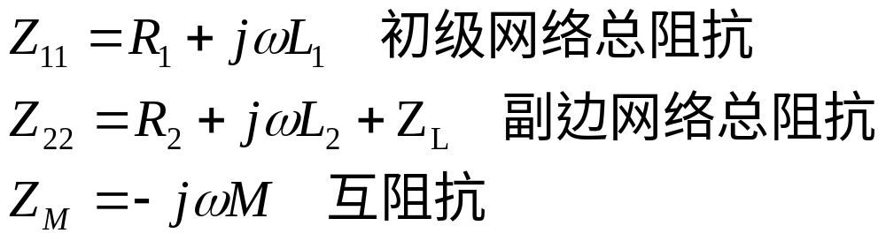
R₁
R₂
R₁
R₂
+
+
M
+
+
L₁
L₂
L₁
L₂
Z_{L}
-
+
Z_{L}
-
-
+
-
-
-

Slide 3
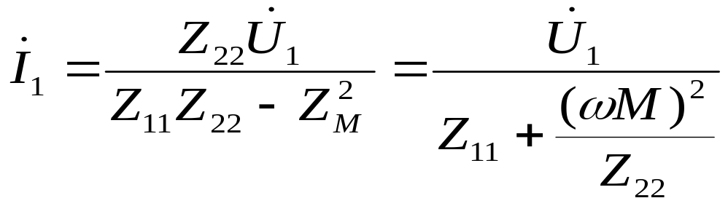
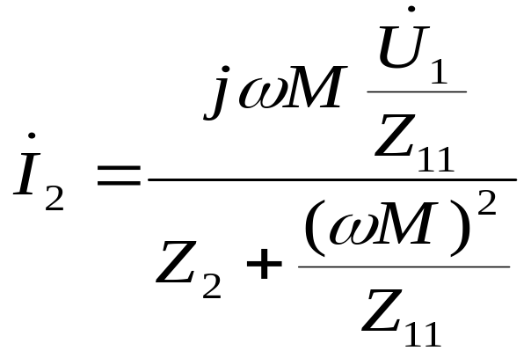
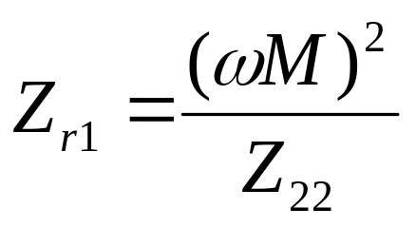
+
R₁
jωL₁
Z_{r1}
-
称为副边对原边的反映阻抗（反射或引入阻抗）

Slide 4
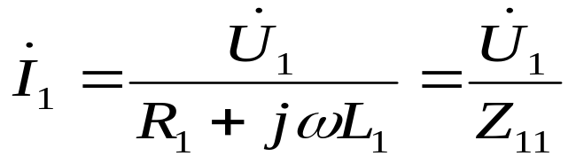
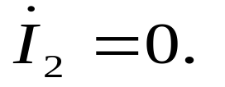
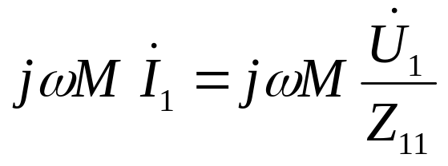
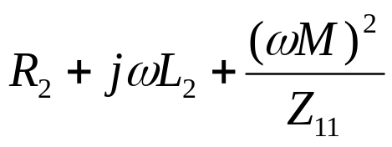
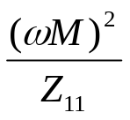

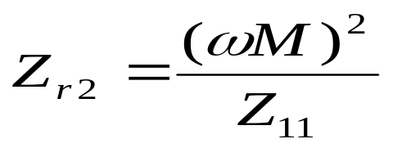
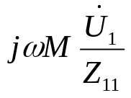
求副边等效电路：
从Z_{L}看过去的副边开路电压：
∴ 副边开路电压为:
等效阻抗：
其中
R₂
jωL₂
+
Z_{L}
得副边等效电路：
-

Slide 5
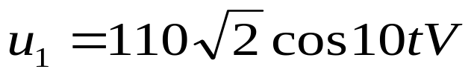



例7-4 已知空心变压器参数R₁=20Ω，L₁=5Η，R₂=2Ω，
L₂=1Η，M=2Η，负载电阻R_{L}=30Ω，外加电压
，求副边电流i₂及变压器的效率。
R₁
R₂
+
M
解：
+
L₁
L₂
R_{L}
根据副边等效电路求
-
-
原边回路总阻抗
R₂
jωL₂
+
R_{L}
-

Slide 6
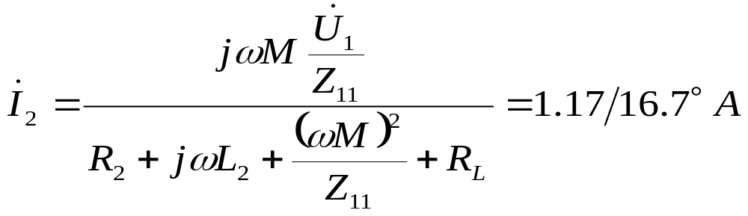



R₂
jωL₂
+
R_{L}
-
效率：
负载R_{L}吸收的功率：
电源提供的功率：先利用原边等效电路求

Slide 7

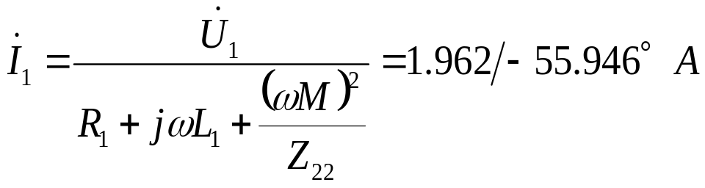
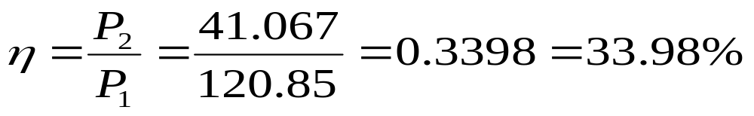
副边回路总阻抗:
+
R₁
jωL₁
Z_{r1}
-
电源提供的功率
变压器的效率

